Slide 1

PRECORSO DI MATEMATICA

Slide 2
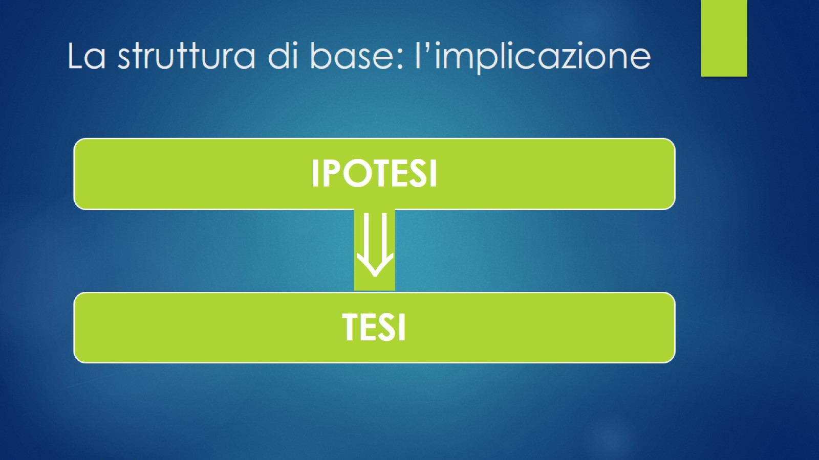
La struttura di base: l’implicazione

Slide 3
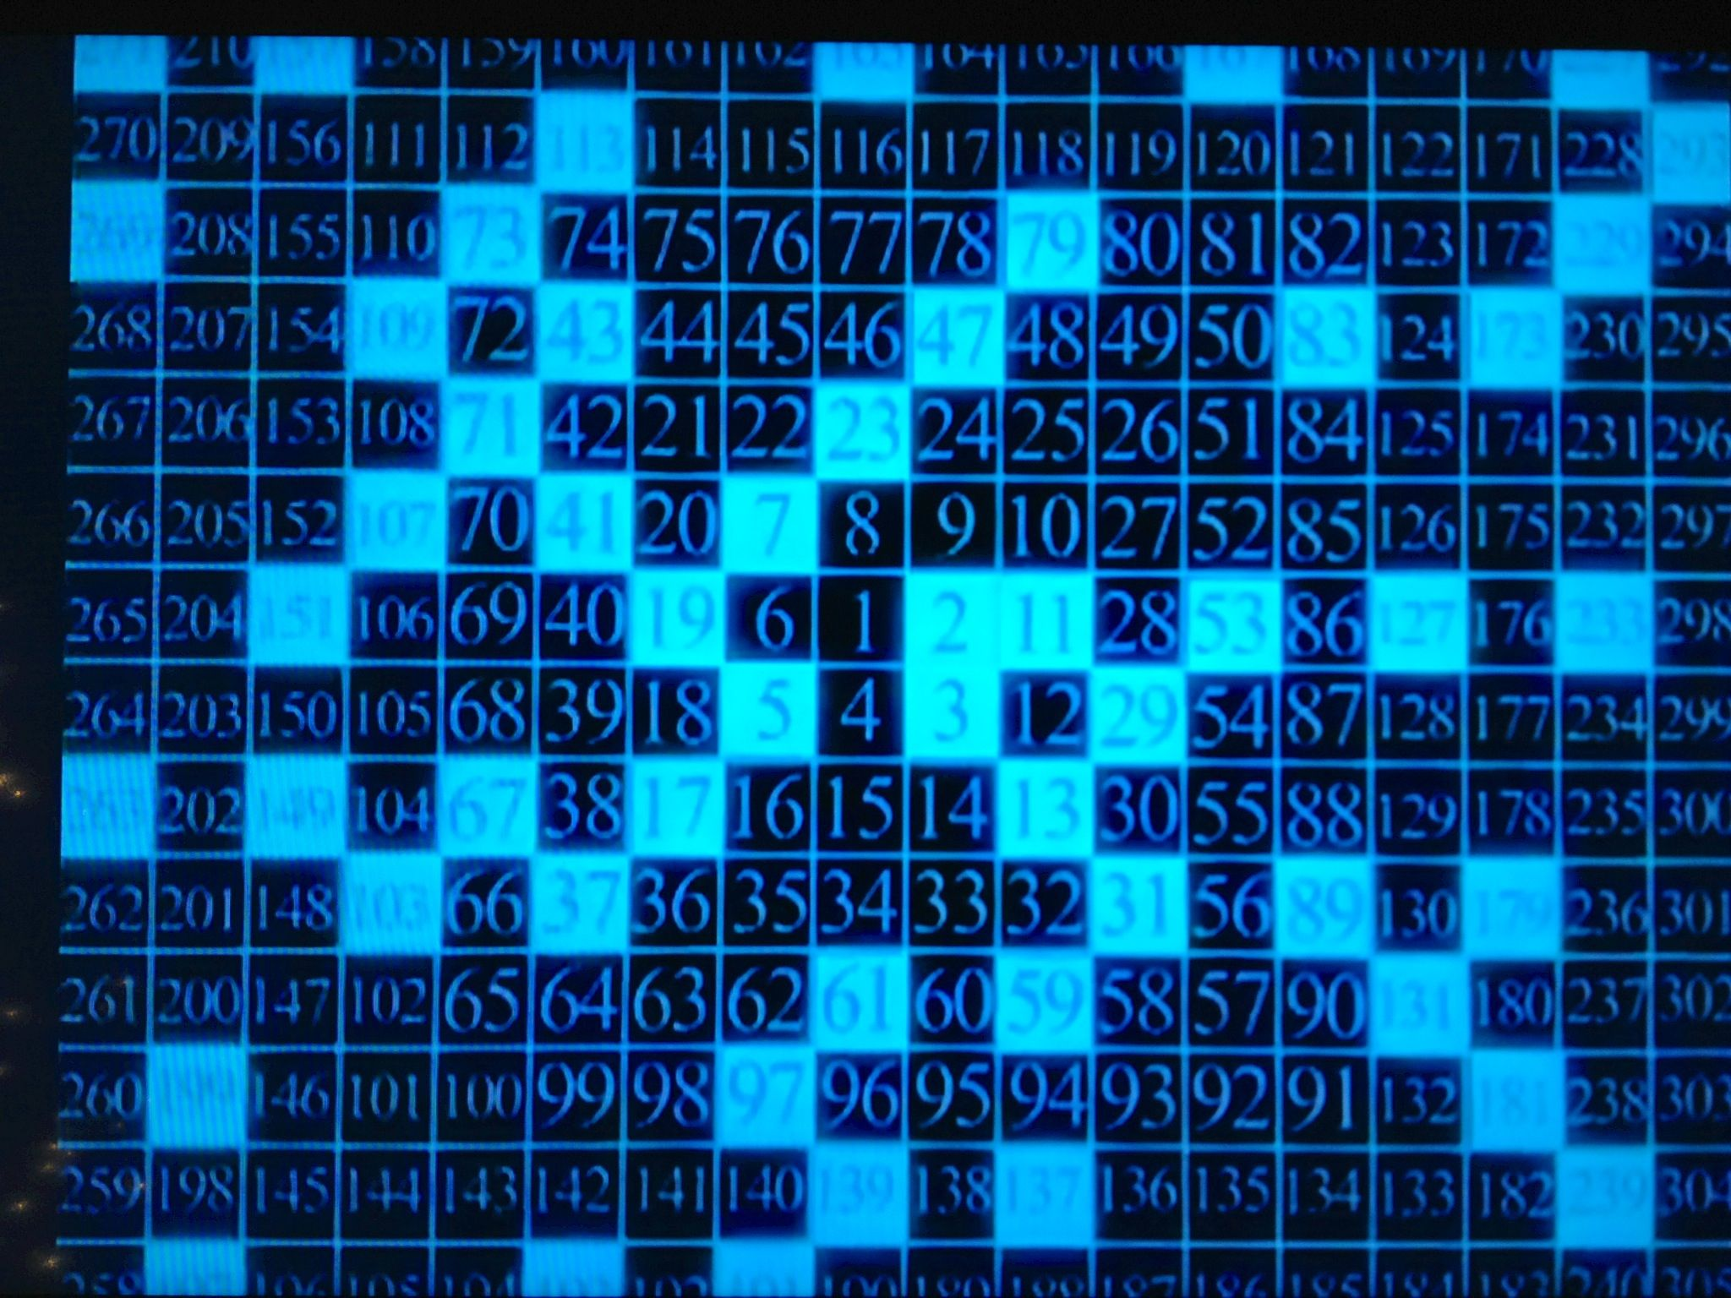
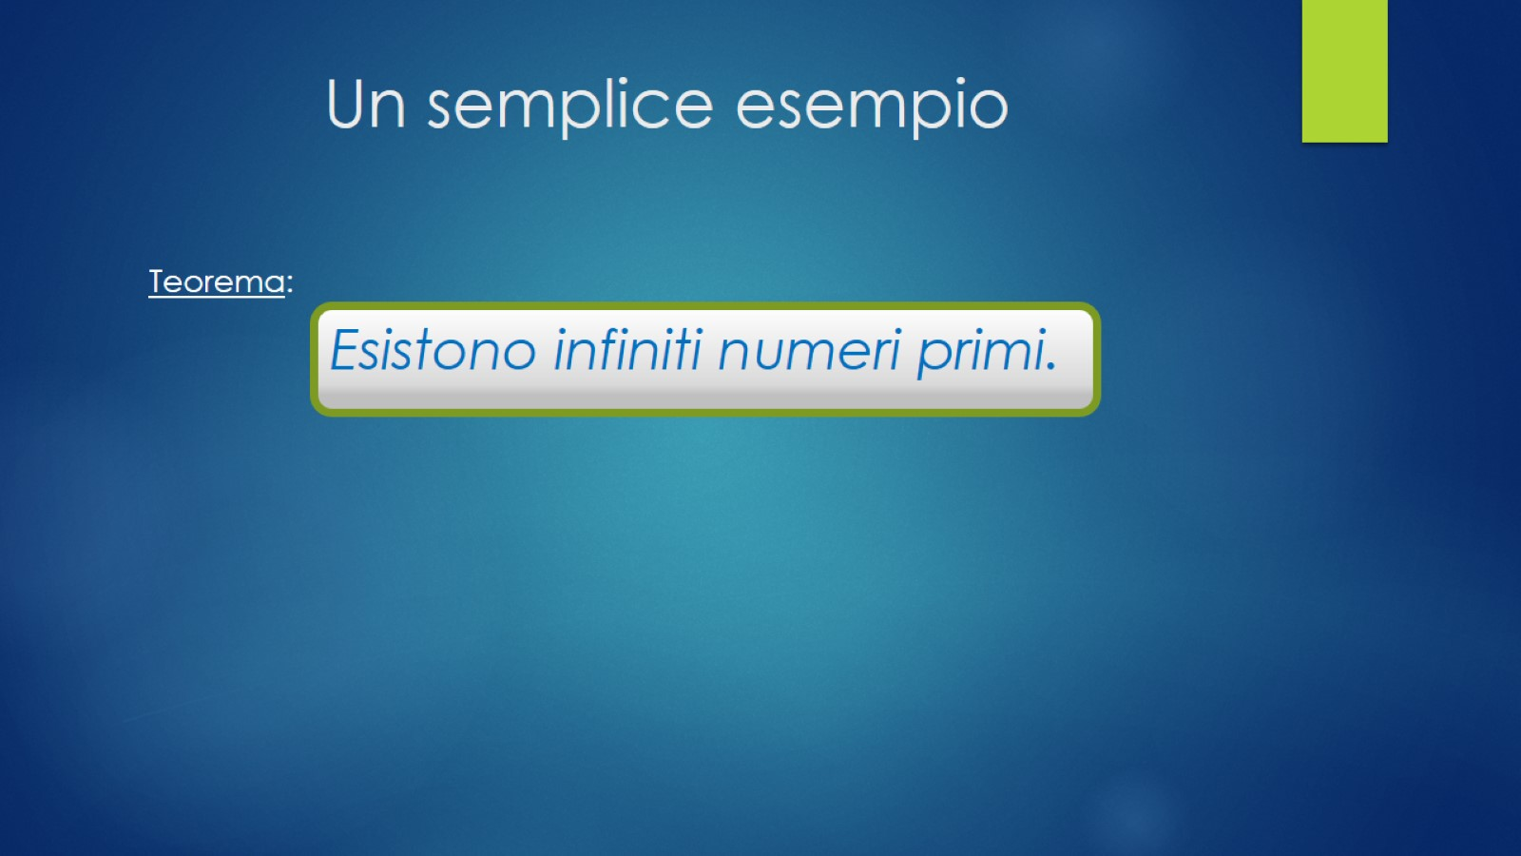
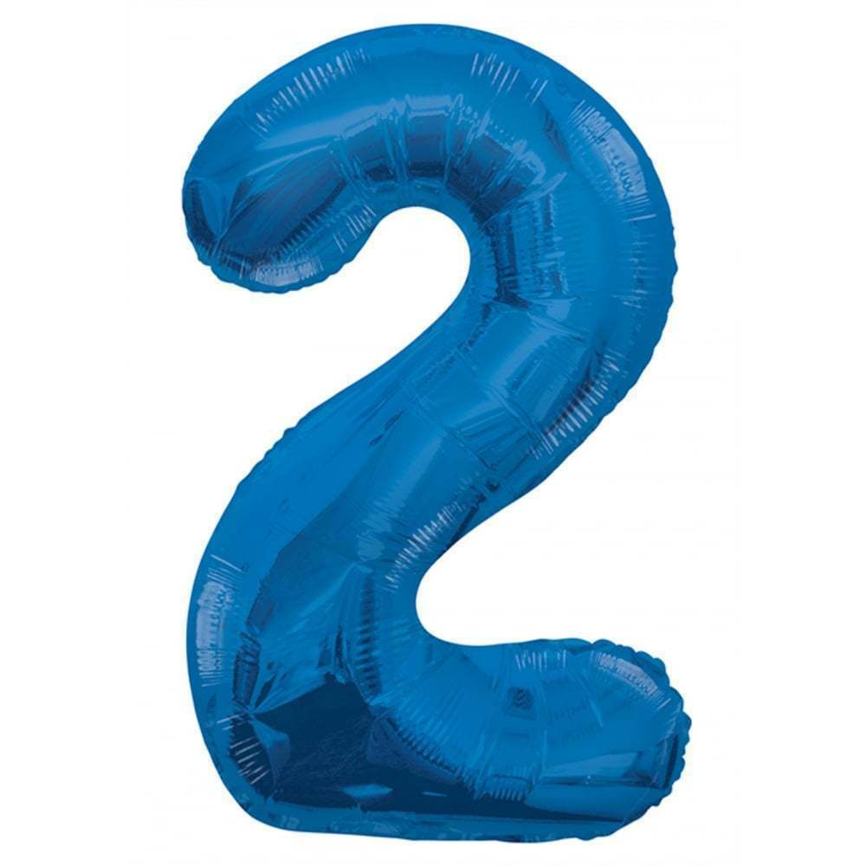

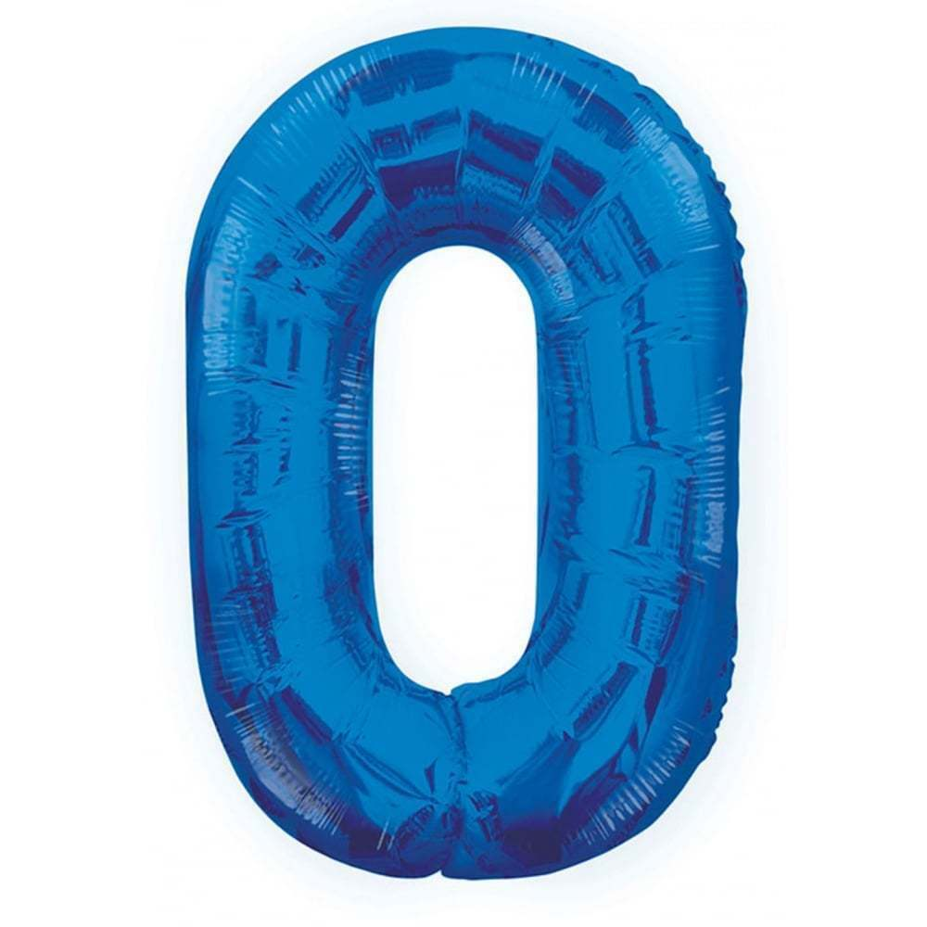



Un semplice esempio

Slide 4
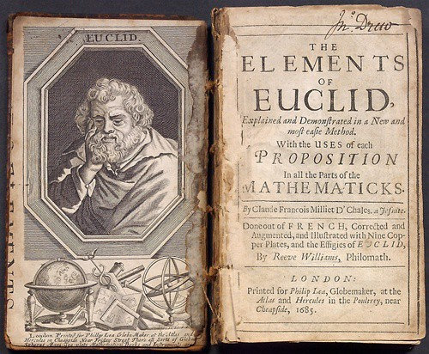

Un semplice esempio
στοιχεῖα
Gli Elementi –Euclide (IV-III sec. a.C.)
13 libri
Libro IX, Proposizione 20

Slide 5
La struttura di base: l’implicazione
?
?

Slide 6
La struttura di base: l’implicazione
Sia X l’insieme dei numeri primi.
Allora X è infinito.

Slide 7
Un altro esempio
Teorema:
Ogni numero intero divisibile per 6 è pari.

Slide 8
Un altro esempio
Teorema:
Ogni numero intero divisibile per 6 è pari.
Formalmente:
n è divisibile per 6 ⇒ n è pari

Slide 9
La struttura generale (rivista)
P(x)
Q(x)
∀x∈X
⇒

Slide 10
La struttura generale (rivista)
P(x)
Q(x)
∀x∈X
Quantificazione (di una o più variabili)
Ipotesi (dipendente dalle variabili)
⇒
Tesi (dipendente dalle stesse variabili)

Slide 11

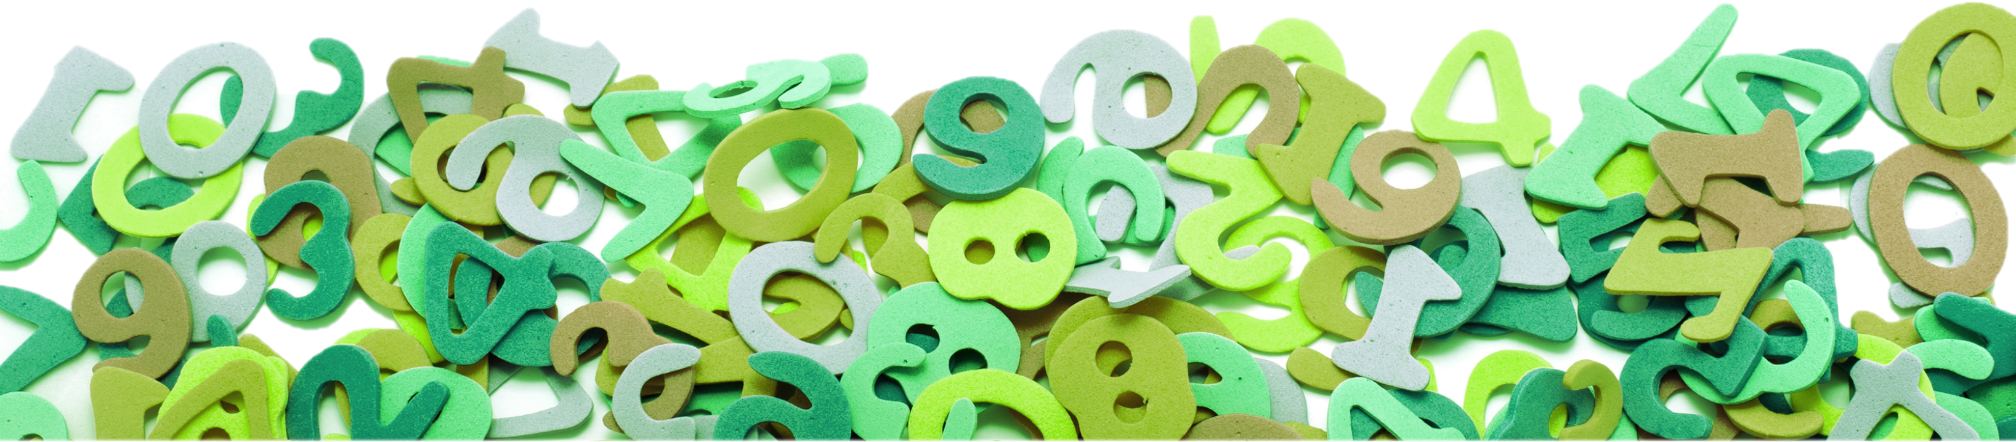
E quindi …
Il significato dell’enunciato è:
Per ogni x appartenente all’insieme X
sussiste l’implicazione
P(x)⇒Q(x)

Slide 12
In particolare…
Il significato dell’enunciato sui numeri interi è:
Per ogni numero intero n
sussiste l’implicazione
n è divisibile per 6 ⇒ n è pari

Slide 13

Dunque…
Ad essere affermata dall’enunciato
è l’universale sussistenza dell’implicazione
S(n)
D(n)
⇒
n divisibile per 6
n divisibile per 2
⇒

Slide 14
Tavola di verità dell’implicazione
P | Q | P⇒Q
0 | 0 | 1
0 | 1 | 1
1 | 0 | 0
1 | 1 | 1

Slide 15

Facciamo una verifica…
Per n=6:
S(6) è vero (6 è divisibile per 6)
D(6) è vero (6 è divisibile per 2)
Quindi è vero che S(6)⇒ D(6)

Slide 16
Facciamo una verifica…
Per n=0:
S(0) è vero (0 è divisibile per 6)
D(0) è vero (0 è divisibile per 2)
Quindi è vero che S(0)⇒ D(0)

Slide 17
Facciamo una verifica…
Per n=5:
S(5) è falso (5 non è divisibile per 6)
D(5) è falso (5 non è divisibile per 2)
Però è vero che S(5)⇒ D(5)

Slide 18



Facciamo una verifica…
Per n=4:
S(4) è falso (4 non è divisibile per 6)
D(4) è vero (4 è divisibile per 2)
Ancora è vero che S(4)⇒ D(4)
EX FALSO QUODLIBET

Slide 19


Dimostrazione del teorema
Sia n un numero intero.
Supponiamo che n sia divisibile per 6.
Allora esiste un intero k tale che n=6k.
Ma allora n=2(3k), ove 3k è un intero.
Ciò prova che n è pari.
C.v.d.

Slide 20


Un teorema di equivalenza
Siano X, Y insiemi.
Allora sono equivalenti le seguenti condizioni:
X∩Y = Y
X⊃Y
X∪Y = X
Si può provare che
a) ⇒ b) ⇒ c) ⇒ a)

Slide 21

Un teorema di equivalenza
Siano X, Y insiemi.
Allora sono equivalenti le seguenti condizioni:
X∩Y = Y
X⊃Y
X∪Y = X
Si provano così tutte le implicazioni:
a
b
c

Slide 22

La dimostrazione «circolare»
Supponiamo vero a), ossia che X∩Y = Y.
In generale si ha X∩Y ⊂ X. Quindi, nella nostra ipotesi, segue che Y ⊂ X, ossia vale b).Ciò prova che a)⇒b).
Ora supponiamo vero b), ossia che Y ⊂ X.
In generale si ha X ⊂ X∪Y. Nella nostra ipotesi, inoltre, si ha X∪Y ⊂ X∪X, ma in generale X∪X = X. In sintesi,
X ⊂ X∪Y ⊂ X,
da cui, per doppia inclusione, l’uguaglianza X ∪ Y = X, ossia c). Ciò prova che b)⇒c).

Slide 23
La dimostrazione «circolare»
Supponiamo vero c), ossia che X ∪ Y = X.
In generale si ha (X∪Y)∩Y = Y. Quindi, nella nostra ipotesi, segue che X∩Y = Y, ossia vale a).
Ciò prova che c)⇒a).

Slide 24

Richiamo:
A ⇒ B
¬B ⇒ ¬A
Sono equivalenti le forme proposizionali

Slide 25

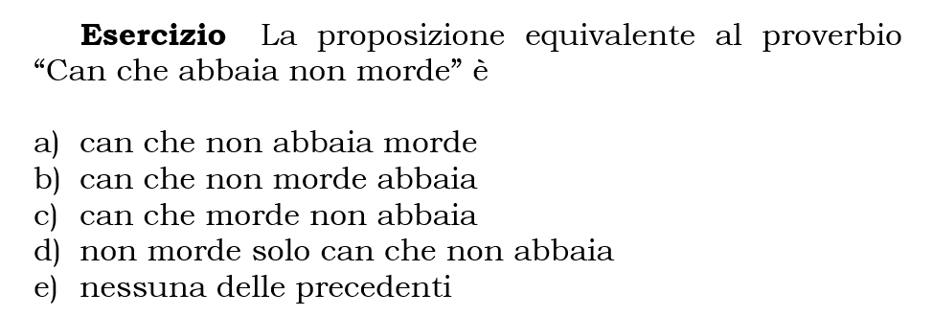



Qual è l’utilità di tale equivalenza?

Slide 26
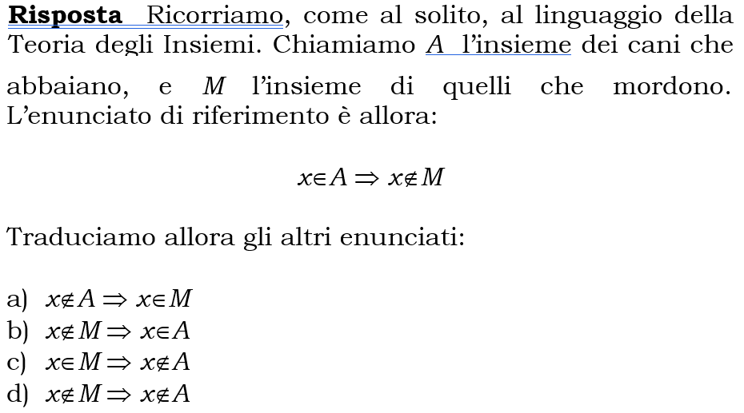


Qual è l’utilità di tale equivalenza?
can che non abbaia morde
can che non morde abbaia
can che morde non abbaia
non morde solo can che non abbaia

Slide 27
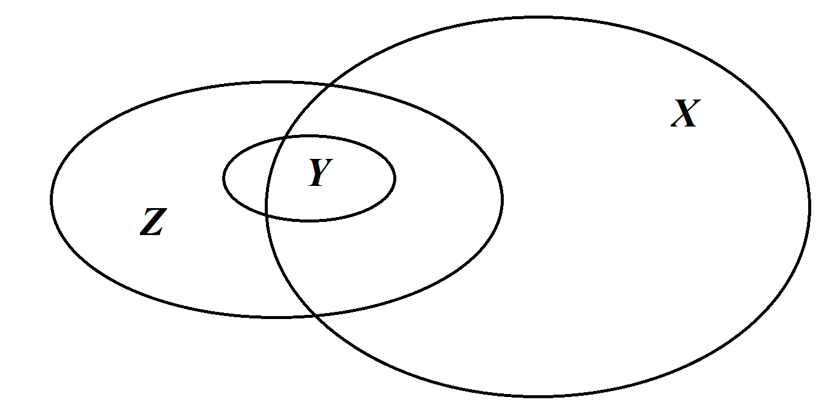
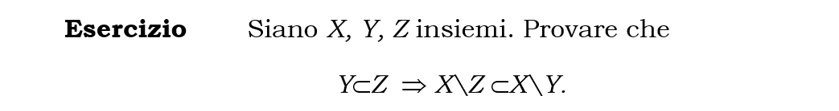
Qual è l’utilità di tale equivalenza?

Slide 28
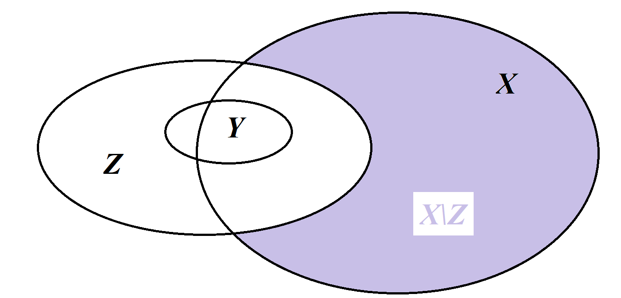
Qual è l’utilità di tale equivalenza?

Slide 29
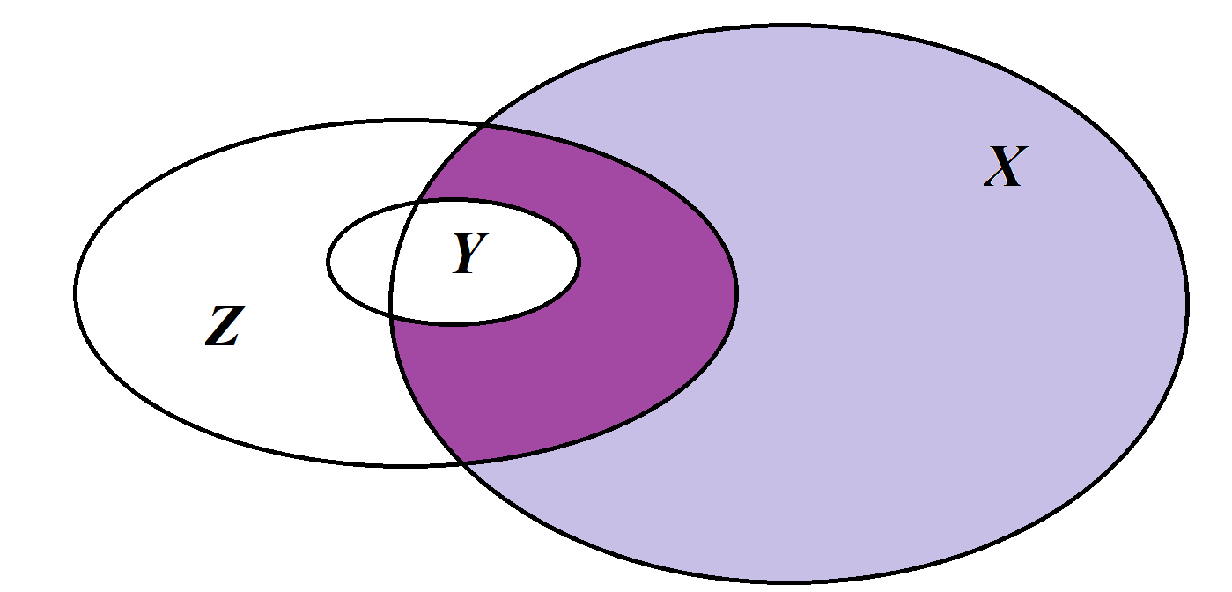
Qual è l’utilità di tale equivalenza?

Slide 30
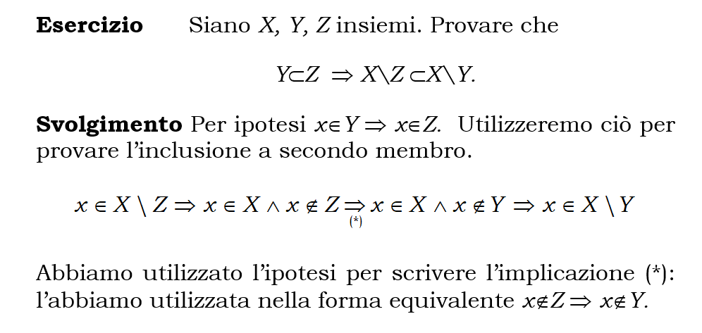






Qual è l’utilità di tale equivalenza?

Slide 31



Ma c’è altro ….!
Non tutte le dimostrazioni sono DIRETTE!

Slide 32

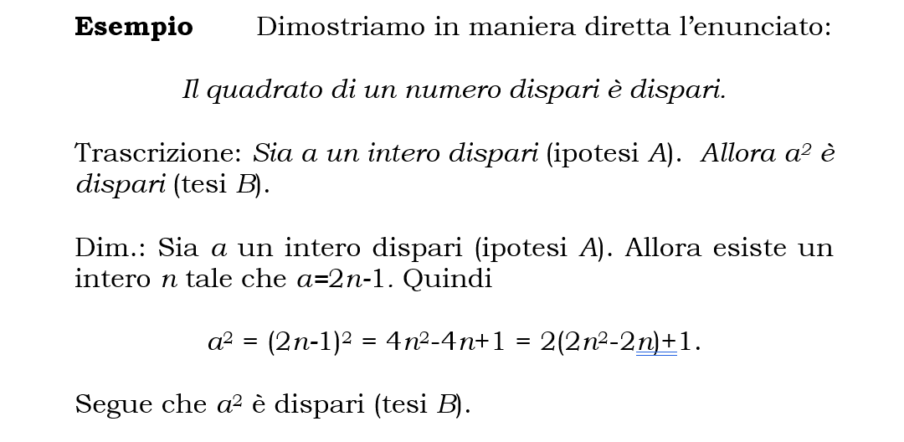


Una dimostrazione diretta

Slide 33
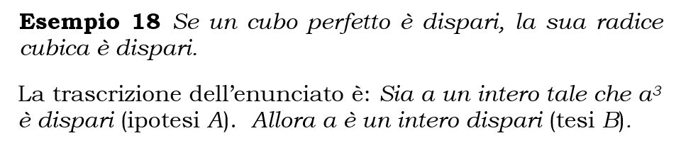
Un altro esempio di enunciato …

Slide 34

… e un tentativo di dimostrazione
Sia a un numero intero tale che a³ sia dispari.
Allora esiste un intero n tale che a³ = 2n+1.
Quindi …?

Slide 35


… e un tentativo di dimostrazione
Sia a un numero intero tale che a³ sia dispari.
Allora esiste un intero n tale che a³ = 2n+1.
Quindi …?

Slide 36
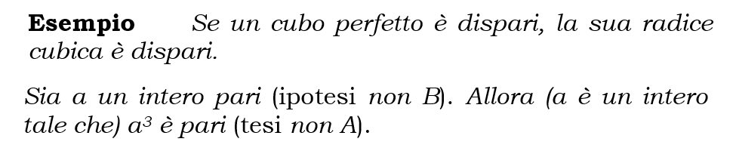


Riformuliamo l’enunciato …

Slide 37


… e ritentiamo la dimostrazione.
Dimostrazione:
Sia a un intero pari (ipotesi non B).
Allora esiste un intero n tale che a=2n.
Quindi
a³ = (2n)³ = 2⋅4n³.
Segue che a³ è pari (tesi non A).

Slide 38
Richiamo:
A ⇒ B
B ∨ ¬A
Sono equivalenti le forme proposizionali

Slide 39
Prima utilità
Ricordiamo che:
un numero intero p maggiore di 1 è primo se e solo se

Slide 40
Prima utilità
Inoltre:
un numero intero p maggiore di 1 è composto se e solo se non è primo, ossia se e solo se
negazione

Slide 41
Prima utilità
Inoltre:
un numero intero p maggiore di 1 è composto se e solo se non è primo, ossia se e solo se
negazione

Slide 42
La negazione di un’implicazione
Essendo
equivalenti
A ⇒ B
B ∨ ¬A

Slide 43
La negazione di un’implicazione
sono
equivalenti
anche
le loro
negazioni:
¬(A ⇒ B)
¬(B ∨ ¬A)

Slide 44
La negazione di un’implicazione
Secondo
la negazione
della
disgiunzione,
sono dunque
equivalenti
¬(A ⇒ B)
¬B ∧ A

Slide 45



La negazione di un’implicazione
Secondo
la negazione
della
disgiunzione,
sono dunque
equivalenti
¬(A ⇒ B)
A ∧ ¬B

Slide 46





Tornando ai numeri composti
Un numero intero p maggiore di 1 è composto se e solo se non è primo, ossia se e solo se
A
B
negazione

Slide 47
Tornando ai numeri composti
Un numero intero p maggiore di 1 è composto se e solo se

Slide 48
Tornando ai numeri composti
Un numero intero p maggiore di 1 è composto se e solo se

Slide 49
Tornando ai numeri composti
Un numero intero p maggiore di 1 è composto se e solo se

Slide 50
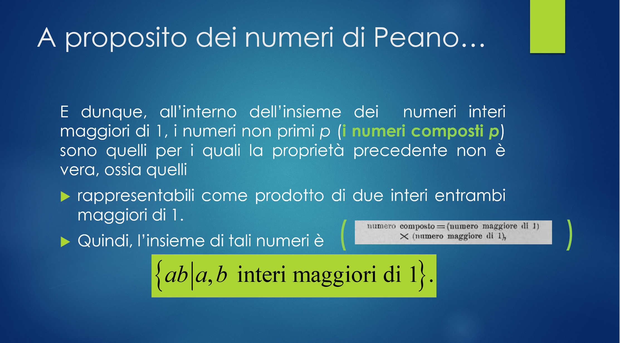
In altri termini …
I numeri interi maggiori di 1 composti sono tutti e soli quelli che si possono rappresentare come prodotto di due interi maggiori di 1.
Peano l’aveva detto:

Slide 51



Nota a margine
Oggi si adotta la seguente
DEFINIZIONE DI NUMERO PRIMO (POSITIVO)
Un numero intero p maggiore di 1 si dice primo se

Slide 52



Nota a margine
Mentre si dà la seguente
CARATTERIZZAZIONE
Un numero intero p maggiore di 1 è primo se e solo se

Slide 53
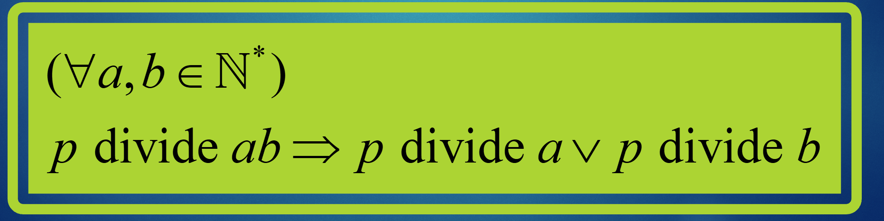
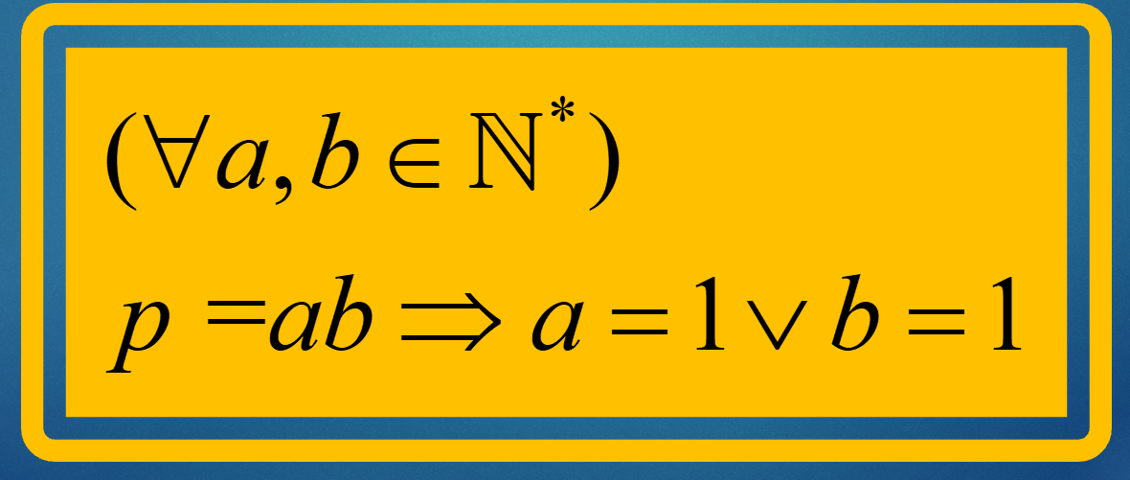


Ciò significa che…
Per ogni numero intero positivo p sono equivalenti le seguenti condizioni:

Slide 54

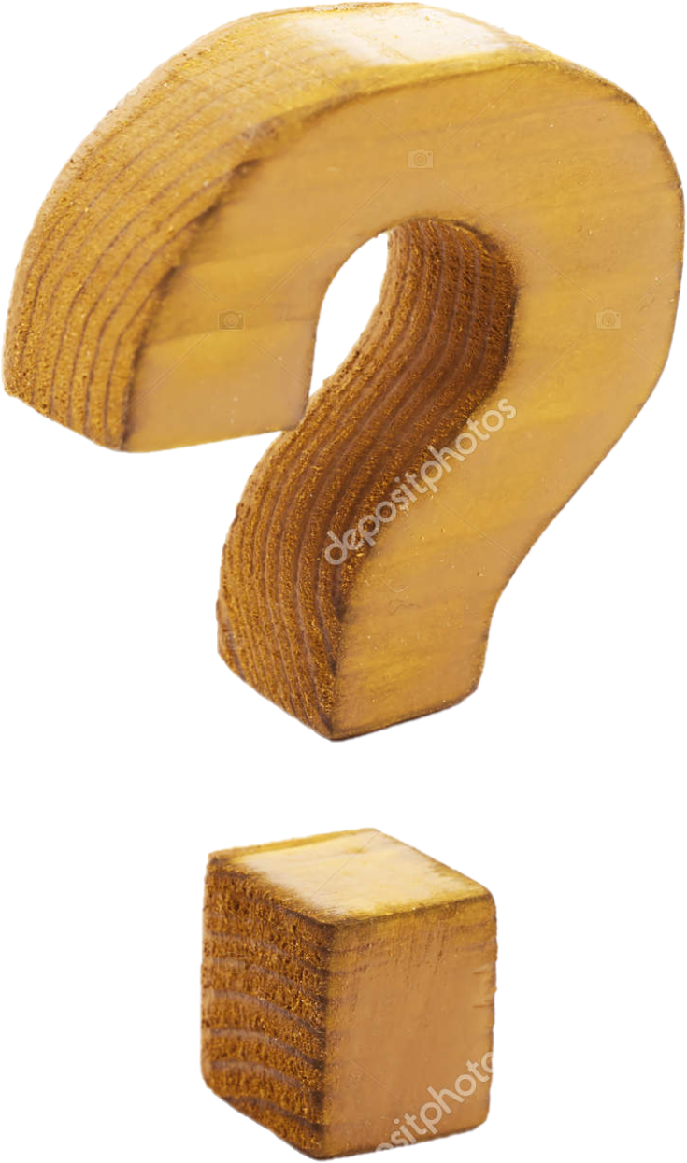
Seconda utilità
Ogni quadrato perfetto pari è divisibile per 8
Esercizio:
Dimostrare o confutare il seguente enunciato:

Slide 55

Riformuliamo l’enunciato

Slide 56
Riformuliamo l’enunciato

Slide 57
Se pensiamo che sia falso …

Slide 58
… LO NEGHEREMO!

Slide 59
… LO NEGHEREMO!
Esiste un quadrato perfetto pari che non è divisibile per 8.

Slide 60
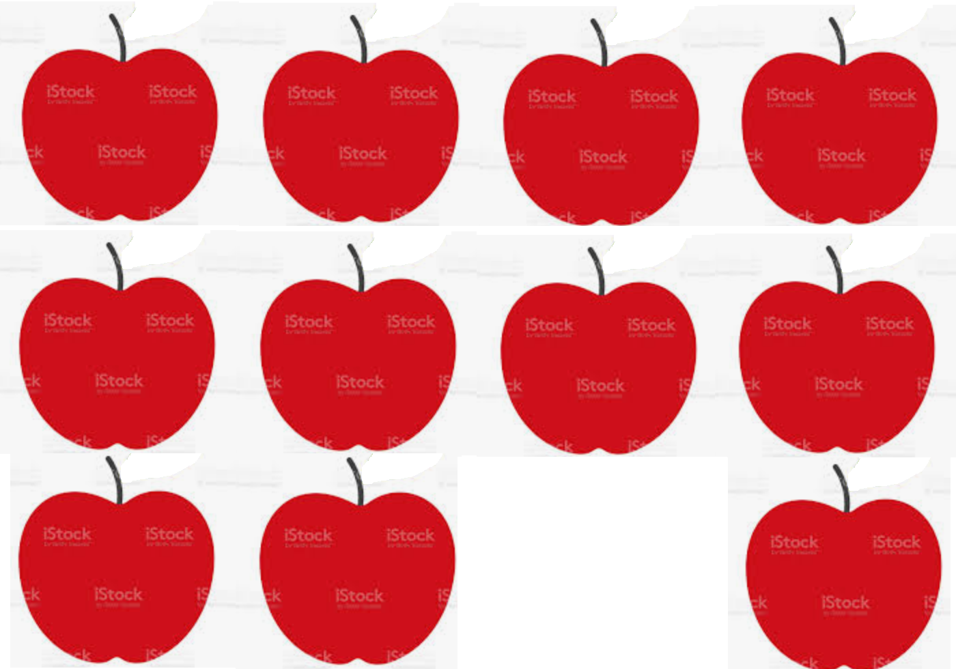

…. ossia, troveremo
un
Controesempio

Slide 61
Il controesempio!
Sono quadrati perfetti pari divisibili per 8:
È un quadrato perfetto pari
non divisibile per 8:
Controesempio
0 | 16 | 64 | 256
…
4

Slide 62




Terza utilità…
La dimostrazione «per assurdo»
(SEGUE)

